Slide 1
Небезпечні дієти голлівудських зірок
Білобровко Юлія, ТЗ-7

Slide 2
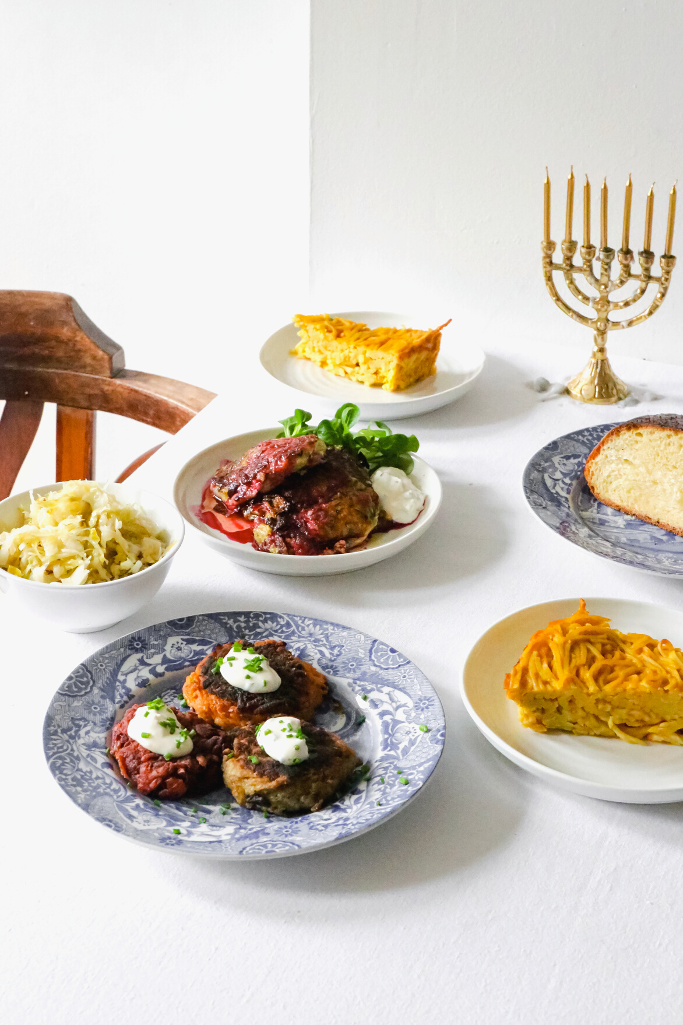
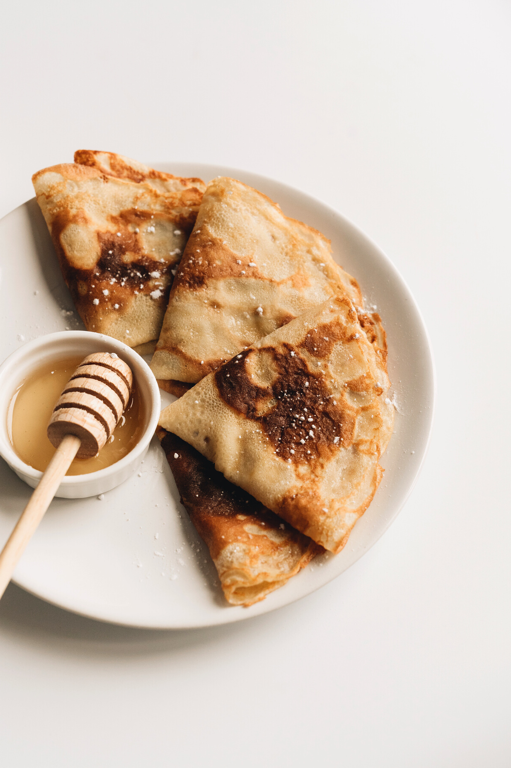
Найбільш простий та ефективний спосіб бути струнким - правильне харчування і фізична активність.
Однак, у світі шоу-бізнесу часто доводиться худнути швидко. Зірки йдуть на все, щоб позбутися зайвої ваги. Часто екстрені заходи зводяться до екстравагантної, навіть божевільної, системи харчування.
Давайте дізнаємося про найбільш незвичайні, часом небезпечні, дієти зірок.

Slide 3
Ума Турман
Акторка довела на власному прикладі, що можна схуднути, споживаючи солодке. Протягом 1,5 місяців вона їла чорний шоколад, нежирні солодкі пудинги, фруктовий лід. За цей період зірка схудла на 10 кг.
Це дуже небезпечна дієта, оскільки організм відчуває постійні різкі коливання глюкози у крові. У результаті ви отримаєте головний біль, розлади травлення, порушення менструального циклу та дуже низьку працездатність.

Slide 4
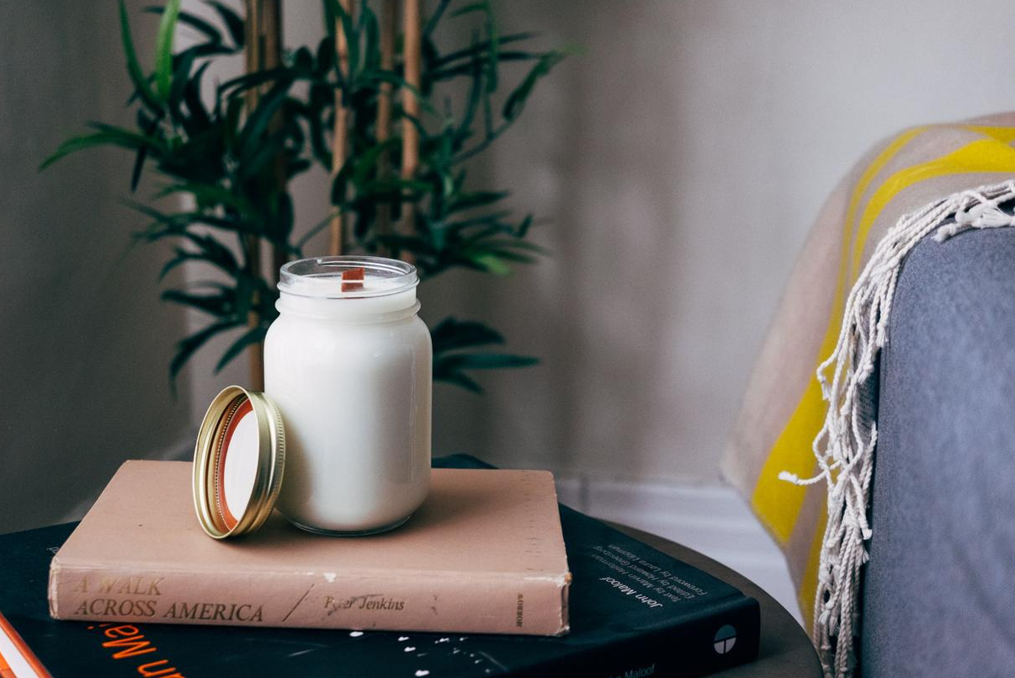
Мерлін Монро
На сніданок зірка споживала суміш з цільного молока, збитого з 2 сирими яйцями. Обід часто пропускала через графік, а на вечерю їла сирі овочі та білки.
Попри такий жорсткий раціон, вона дозволяла собі ввечері морозиво - це була її слабкість.
Дієта Монро була низьковуглеводною, з великою кількістю білка.
Незважаючи на те, що таким чином можна схуднути, ця система харчування є небезпечною. Сирі яйця можуть бути заражені сальмонеллою. А тривала відсутність вуглеводів є шкідливою для організму та здатна викликати кетоацидоз, який загрожує не лише нудотою і блюванням, а й може привести до летальних наслідків.

Slide 5
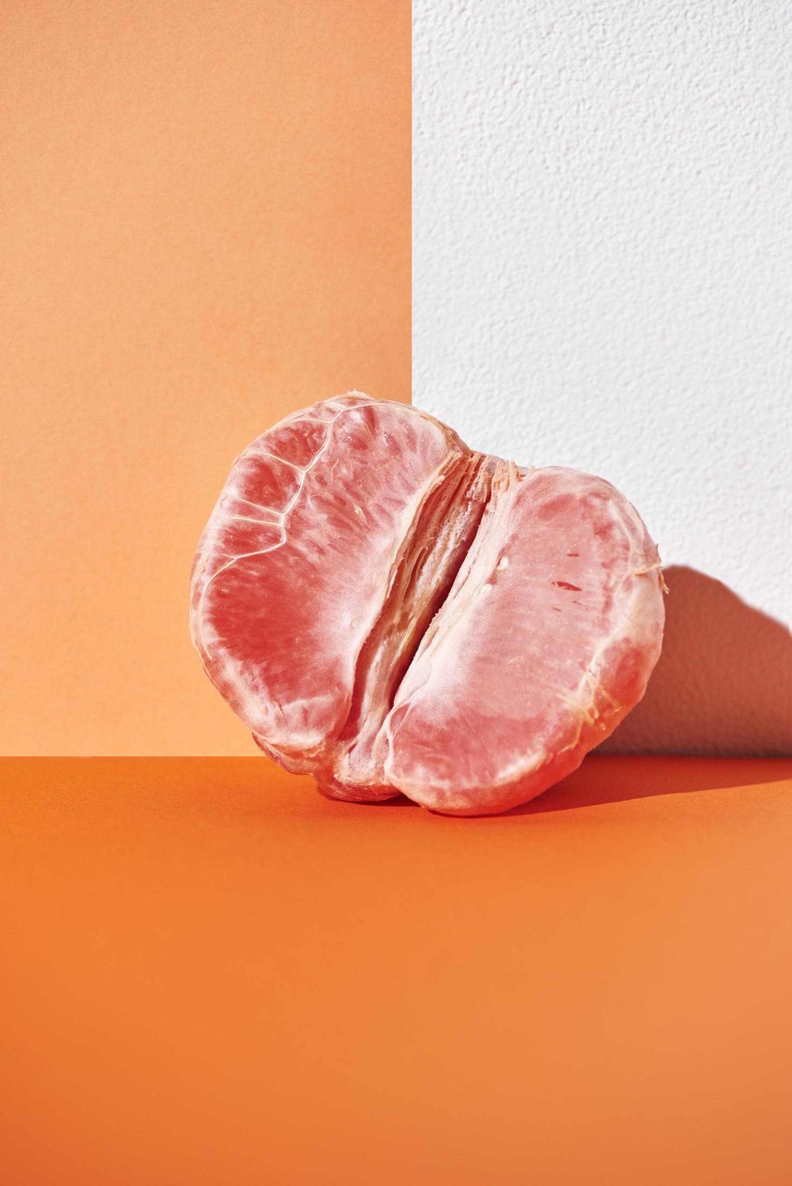
Дженніфер Лопес
Для швидкого схуднення зірка просто перестає їсти. Пережити дні без їжі їй допомагає олія грейпфруту, яку Дженніфер наносить на зап’ястя і нюхає, коли особливо мучає голод. Вона впевнена, що аромат грейпфруту стимулює спалювання жиру.
Голодування саме по собі може бути корисним, якщо підходити до цього процесу правильно. Однак занадто великі інтервали без їжі можуть привести до зворотного ефекту - сповільнити метаболізм.

Slide 6
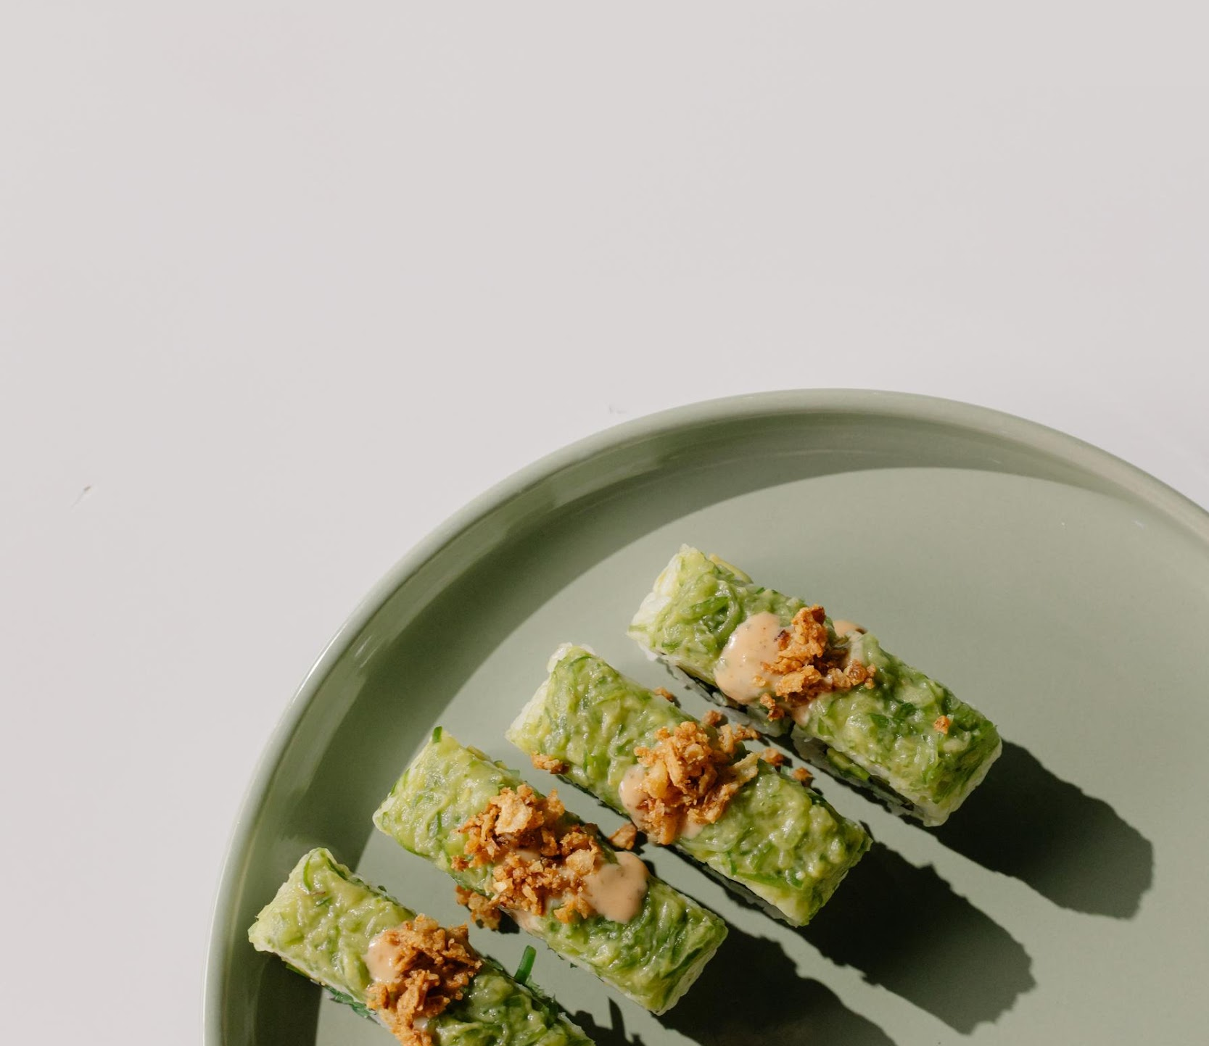
Зірка не один раз позбувалася від зайвої ваги та використовувала для цього різні способи. Але є одна експрес дієта, яка допомогла схуднути за місяць на 12 кг.
Це система харчування, при якій не можна споживати тверду їжу. Можна пити мінеральну воду без обмежень, бульйони (нежирні м’ясні та овочеві), трав’яні відвари, знежирені молочні напої, компоти та морси без цукру.
Небезпека такої дієти полягає у повному відсутності твердої їжі - це негативно впливає на стан зубів та ясен. Якщо ж ви ведете активний спосіб життя, то такий раціон приводить до постійного відчуття втоми, нудоти та нестачі енергії.
Анджеліна Джолі

Slide 7
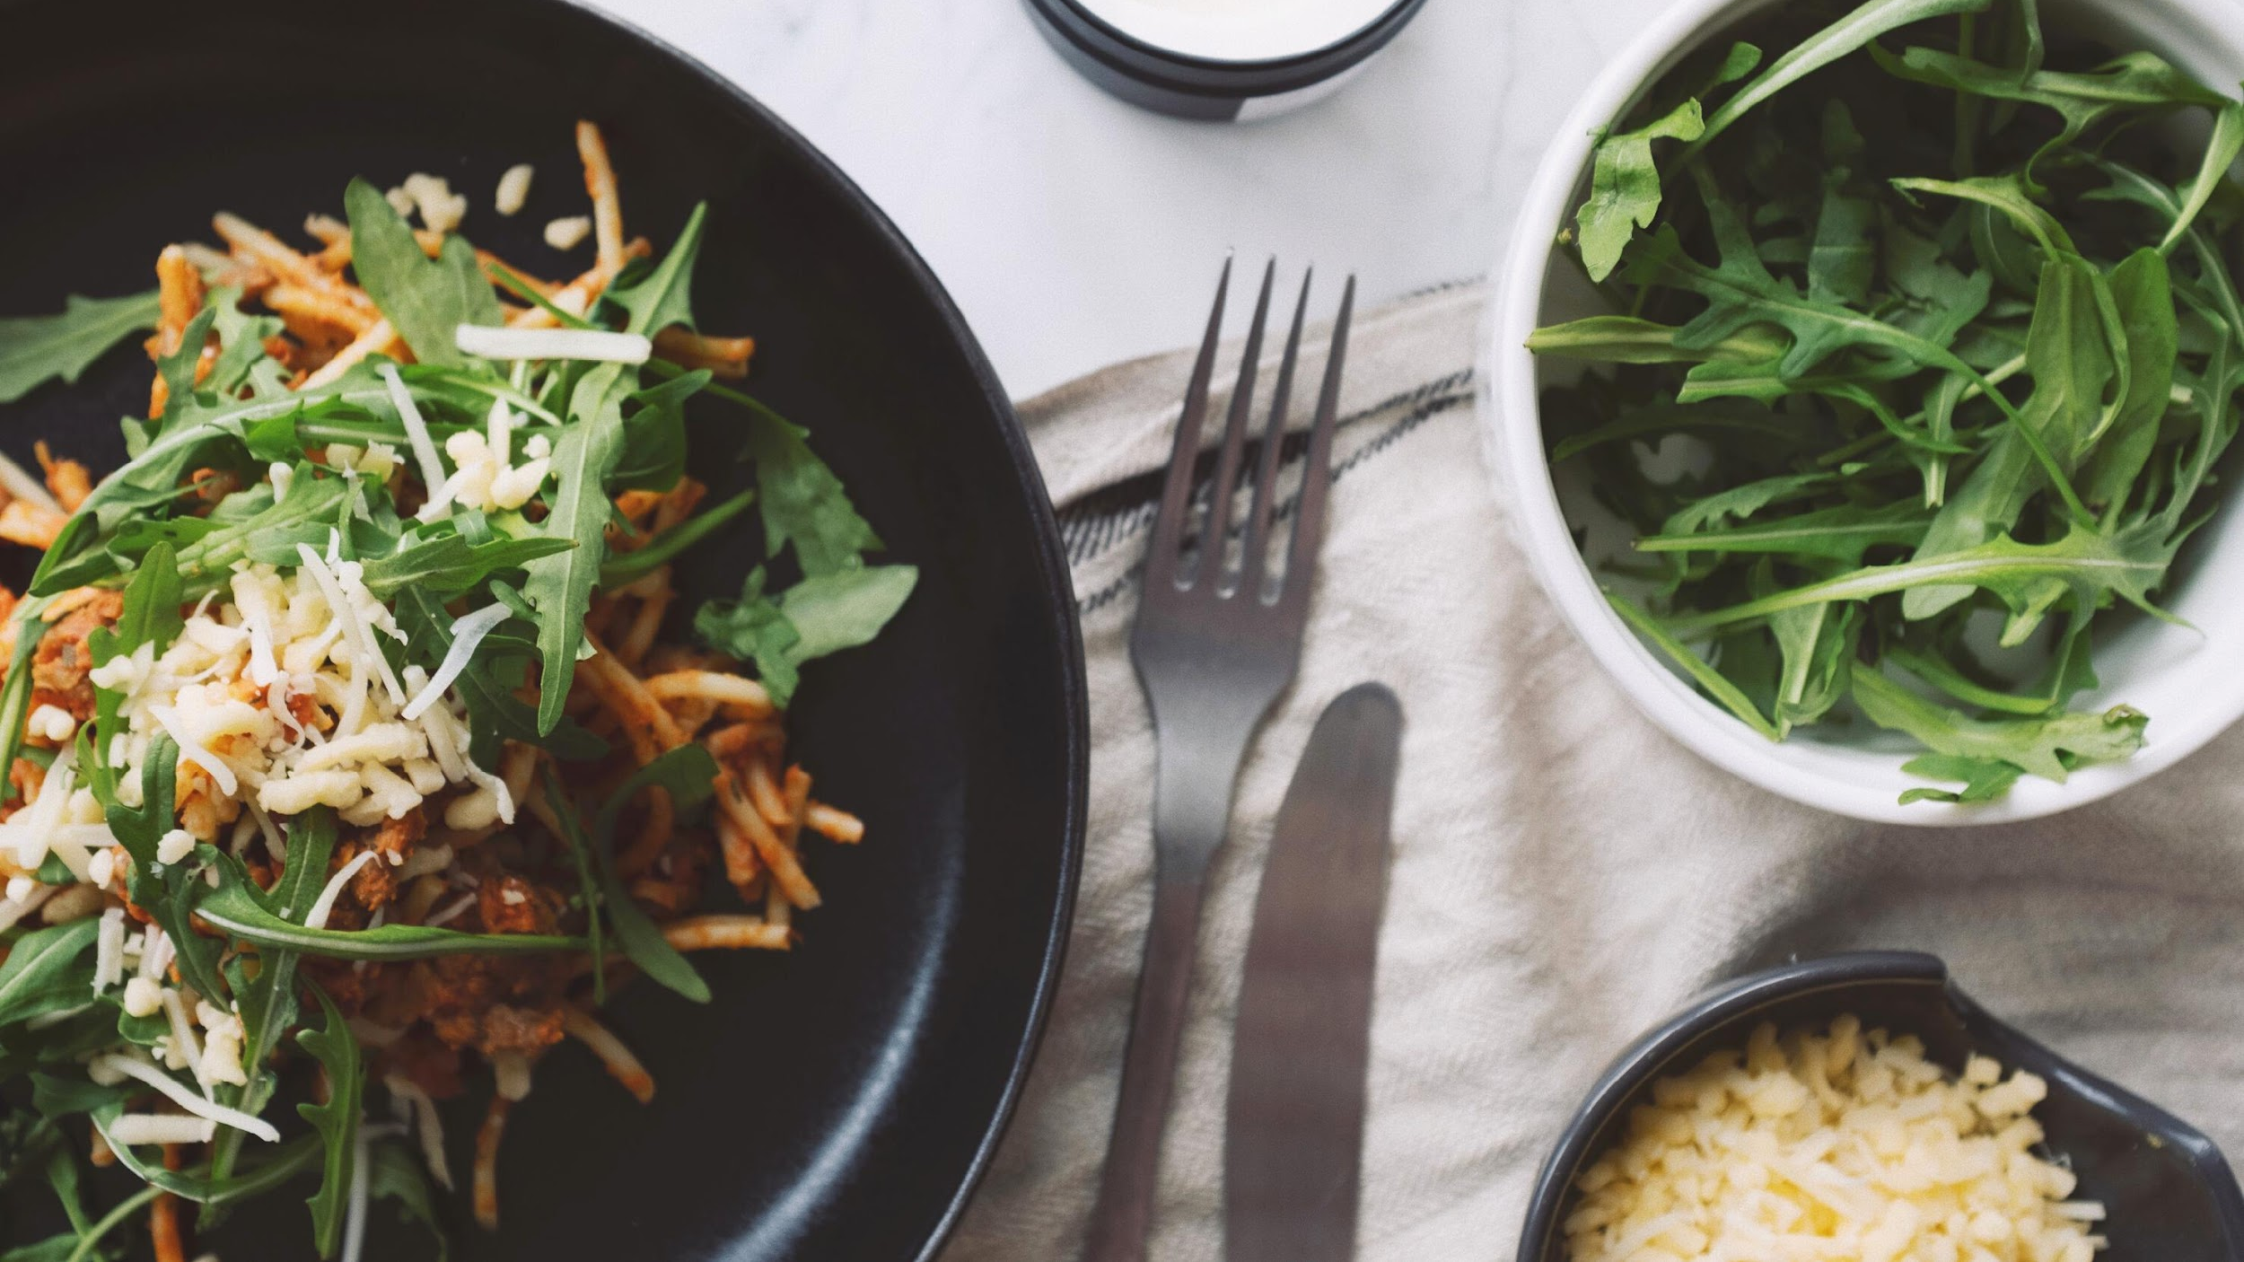
Меган Фокс
Перед кожним прийомом їжі зірка п’є яблучний оцет, змішаний з водою. Вона вважає, що це не лише допомагає їй схуднути, а й покращити метаболізм та очистити організм.
Оцет стимулює травлення. Однак зловживання такою дієтою може привести до неприємних наслідків. Можливі побічні ефекти у вигляді нудоти і навіть блювання, знижується самопочуття та працездатність. А якщо споживати неправильно розведений оцет, то можна навіть отримати опіки слизової.

Slide 8
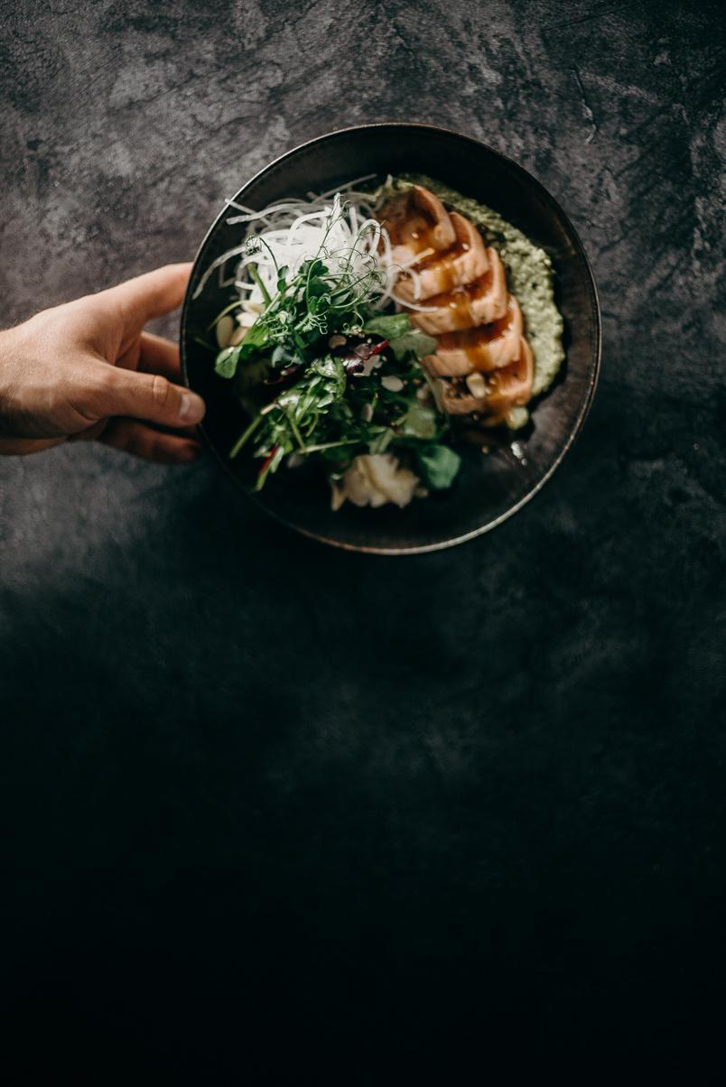
Варіант позбавлення від зайвої ваги цієї зірки є ближчим до адекватного способу схуднення. Рене дотримується дієти Аткінса. Суть дієти - відмова від вуглеводів на користь продуктів, що містять велику кількість білків та жирів. Потрібно обмежити алкоголь, випічку, цукор, натомість додати до раціону рибу, індичку, термічно оброблені овочі і свіжі фрукти (грейпфрут, апельсин, яблука).
Однак для позбавлення від зайвої ваги у довготривалій перспективі слід надавати перевагу збалансованому харчуванню, у тому числі постачати організм правильними вуглеводами. Вони допомагають забезпечити тривале відчуття ситості, стимулюють перистальтику кишківника, слугують основним джерелом енергії та приймають участь у регуляції обміну жирів, білків та холестерину.
Рене Зеллвегер

Slide 9
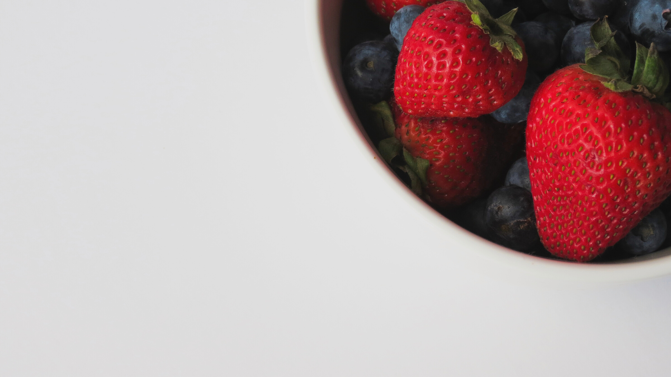
Монодієта - це цілий клас систем харчування. Їх сенс цілком зрозумілий: виключити з раціону будь-яку їжу, крім одного-єдиного продукту: грейпфрут, гречка, кефір або шоколад. За допомогою такого способу дуже любить худнути зірка реаліті-шоу та інстадіва Кім Кардаш’ян.
Однак дотримуватись подібної дієти не рекомендовано. Усі лікарі категорично проти таких способів схуднути, оскільки про збалансованість і мови бути не може, зате синдром подразненого кишківника та інші розлади травлення гарантовані.
Кім Кардаш’ян

Slide 10
Дієта на дитячому харчуванні - це одна з найбільш дивних, але чомусь неймовірно популярних дієт у Голлівуді. Згідно з цією системою харчування, яку особливо полюбляє акторка Різ Візерспун, їсти можна тільки пюре, супи та каші для малюків. При цьому прийомів їжі може бути аж 14.
Лікарі попереджають, що така дієта не дуже корисна, адже організм дорослої людини та малюка радикально відрізняються, позаяк недивно, що у дитячому харчуванні відсутні багато необхідних поживних речовин, та й порції у пляшечках є дуже маленькими. Як результат вас очікують постійна втома, слабкість, апатія, та й дефіцит заліза гарантовано.
Різ Візерспун

Slide 11
Екстравагантна співачка змогла схуднути на дієті, яка передбачає споживання в якості їжі виключно віскі, близько 14 кг.
Вигадав дану систему харчування один з її бойфрендів, який запропонував їй при появі голоду, зокрема у робочий час, пити віскі. І займатися спортом. При цьому похмілля не повинно бути перешкодою для тренувань.
Леді Гага

Slide 12
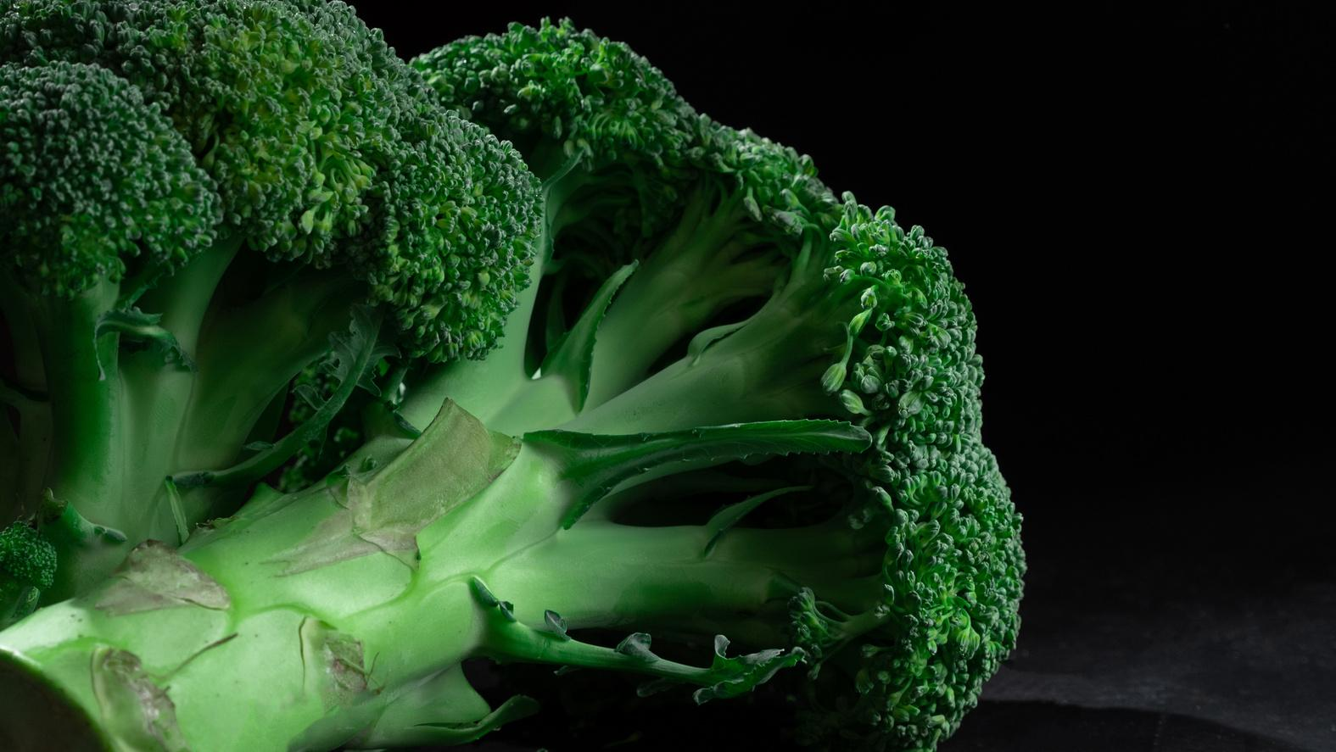
Гвінет Пелтроу
Акторка сама вигадала цю систему харчування і є її адептом №1. Здавалося б, у ній немає нічого поганого - сироїдіння у чистому вигляді: їж тільки натуральні і термічно необроблені овочі та фрукти - і жодних продуктів тваринного походження, на кшталт м’яса, риби, молочних виробів та яєць.
Проблема в іншому: протягом 3 тижнів можна їсти лише 1 раз на добу, що не дуже корисно для травного тракту і здоров’я загалом.

